Slide 1

使用Giflib加载gif图片
20:05正式上课
THANK YOU FOR WATCHING
主讲老师Zero老师：3417671365
课程咨询阿媛老师：1413650094

Slide 2

讲师简介
享学课堂 -Zero老师
系统架构师、项目经理
前阿里P7移动架构师，曾就职于Nubia等一线互联网公司。有多年的项目研发经验，精通Android 高级控件开发，性能优化，多种开源框架开发经验，热爱代码，对Android情有独钟，讲课生动，有激情。
◆ QQ：3417671365

Slide 3
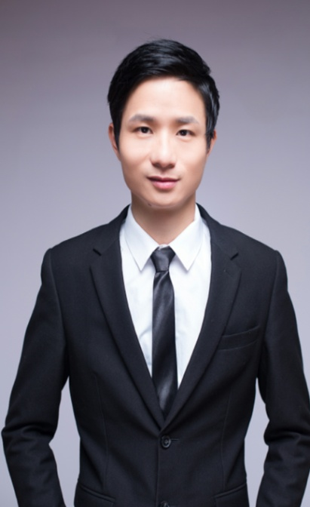





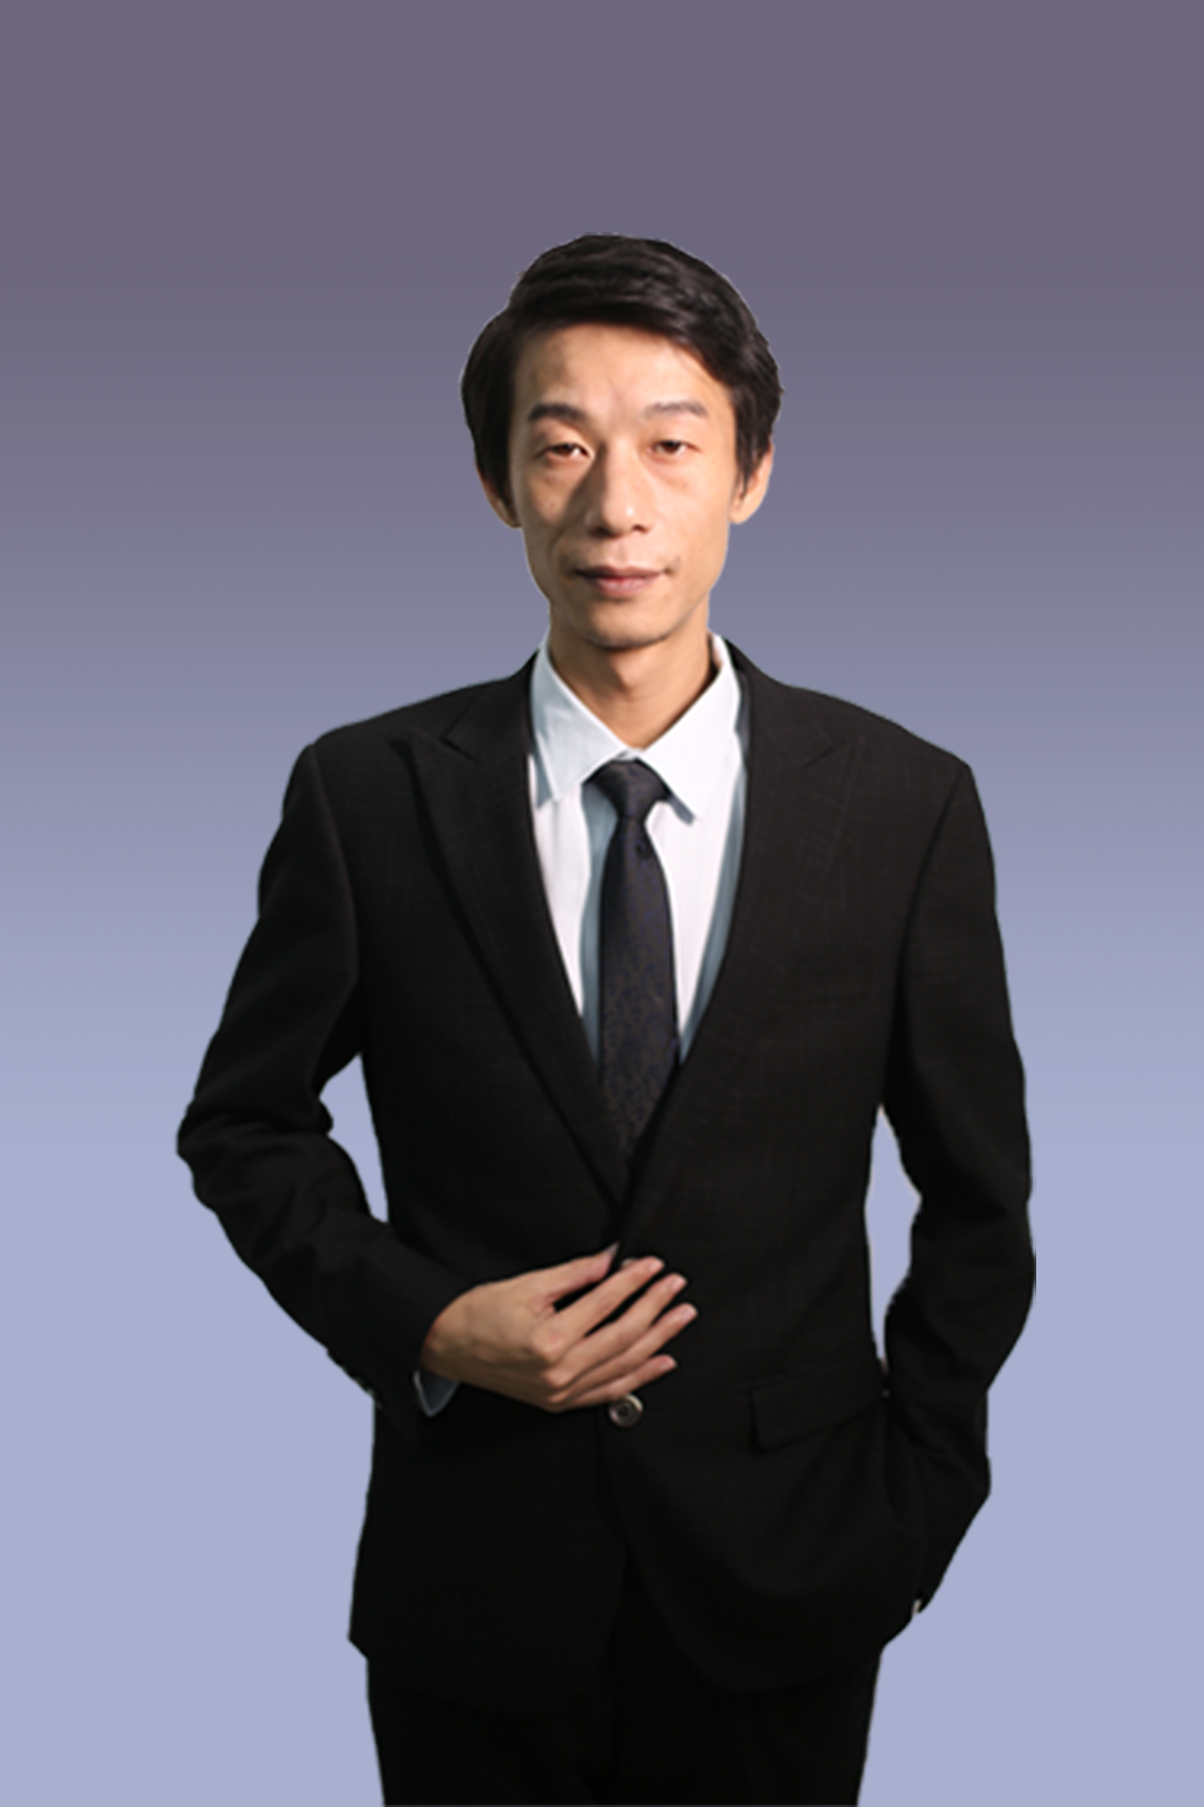
享学讲师团队
Alvin老师
曾就职于三星、
小米，项目经理
Mark 老师
华为架构师，专注并发编程
King 老师
曾就职于招行、58同城
Allen老师
国防科大研究生毕业，
全球首批Android开发者
Zero老师
前阿里P7移动架构师，
曾就职于Nubia等一线互联网公司。
Lance老师
某游戏公司主程，
前爱奇艺高程。
Jette老师
东芝项目经理

Slide 4
今天的干货
Gif图片文件结构解析
Gif图片正确的加载姿势
编写JNI的基本步骤
Kotlin中使用JNI通信

Slide 5
什么是JNI
JNI
定义：Java Native Interface，即 Java本地接口
作用： 使得Java 与 本地其他类型语言（如C、C++）交互
JNI是 Java 调用 Native 语言的一种特性
JNI 是属于 Java 的，与 Android 无直接关系
实际中的驱动都是C/C++开发的,通过JNI,Java可以调用C/c++实现的驱动，从而扩展Java虚拟机的能力。另外，在高效率的数学运算、游戏的实时渲染、音视频的编码和解码等方面，一般都是用C开发的
Notes:
即在 Java代码 里调用 C、C++等语言的代码 或 C、C++代码调用 Java 代码，

Slide 6
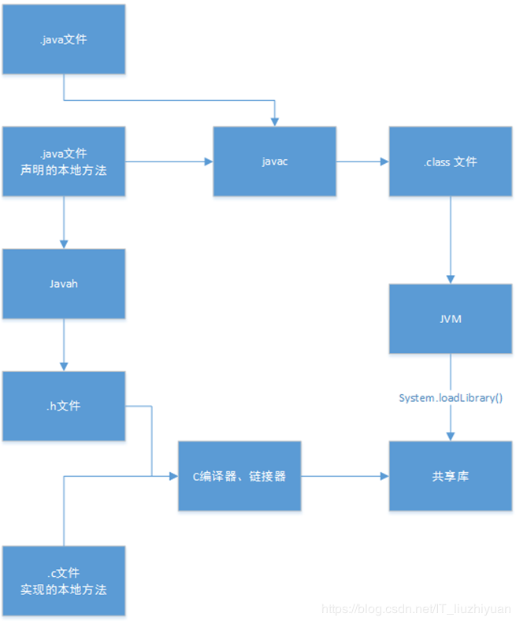
JNI使用流程

Slide 7
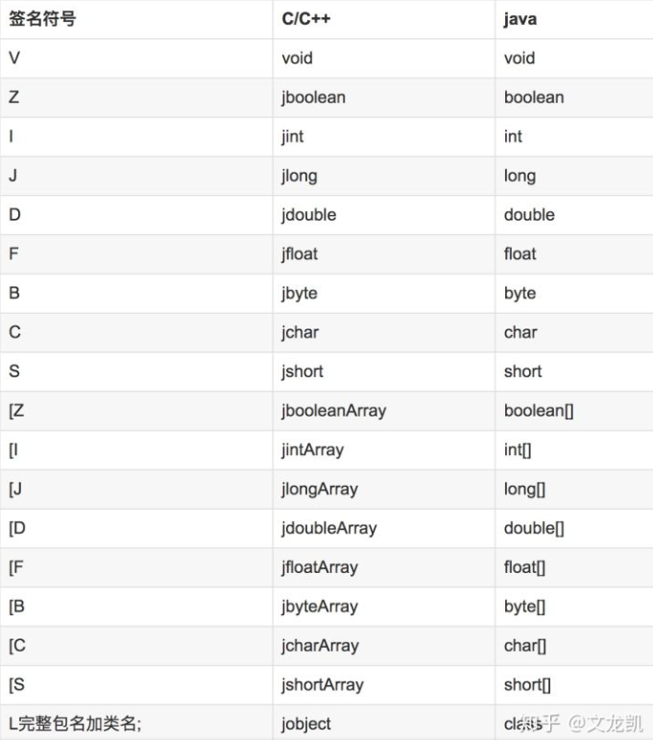

Slide 8
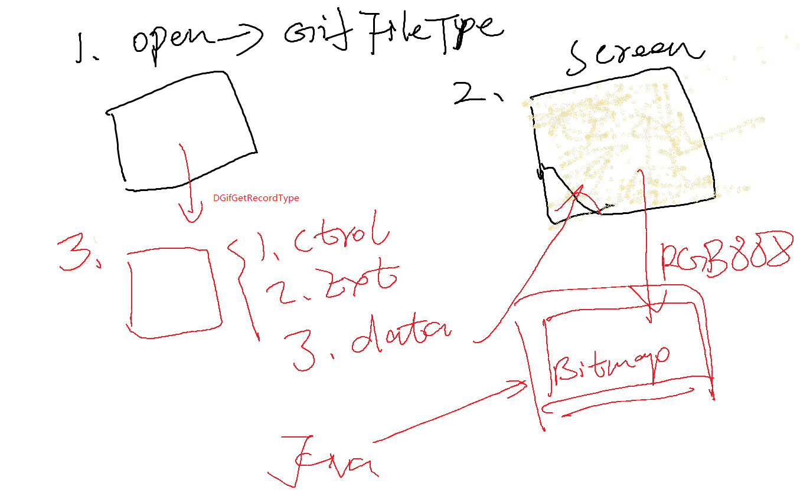

Slide 9
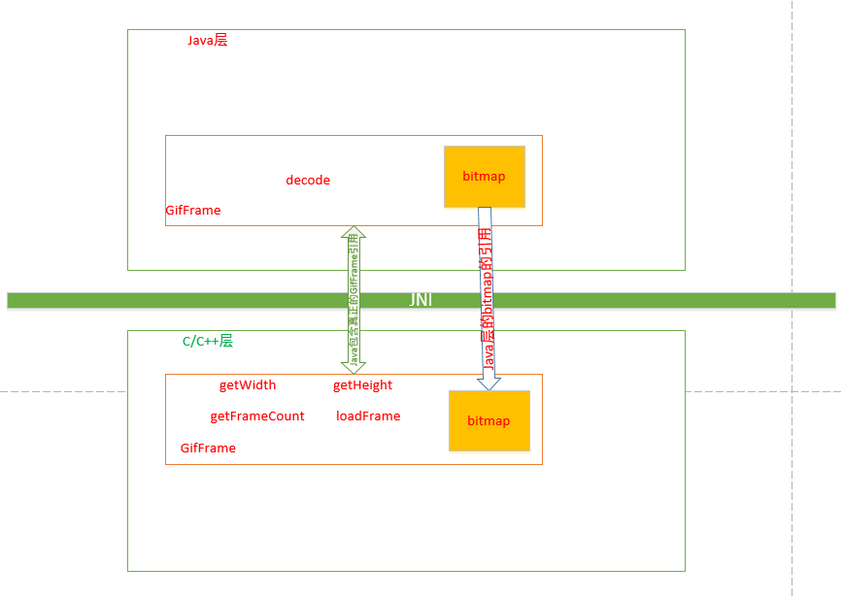
Giflib使用流程

Slide 10
JNI面试题总结
谈谈你对 JNI 和 NDK 的理解
谈谈你对 JNIEnv 和 JavaVM 理解
解释一下 JNI 中全局引用和局部引用的区别和使用
JNI 线程间数据怎么互相访问
怎么定位 NDK 中的问题和错误
静态注册和动态注册

Slide 11
课程总结
2019 你进步了吗？
2020 你迷茫了吗？

Slide 12
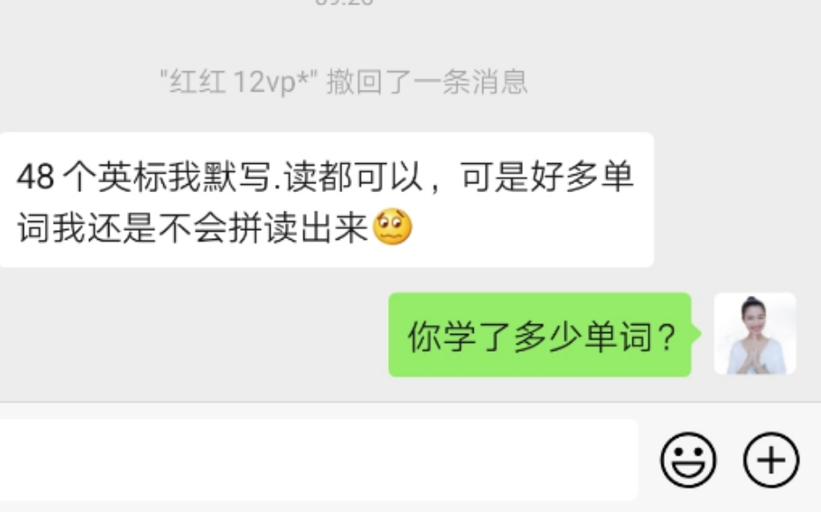
学习的态度

Slide 13
作业
1： 描叙使用JNI的步骤
2： 如何在JNI层创建java层的对象？
3： 实现Giflib加载gif动图

Slide 14

怎样学习这个知识体系？
自学
买书学习
朋友请教

Slide 15
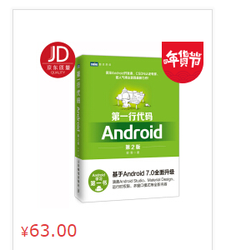



怎样去学习？

Slide 16
自学？
课程咨询阿媛老师：2807762965
方向
耗时
技术无法落地
坚持不下来
学习的方向和目标 无法把控 学习的程度难以掌握
自己遇到了问题，查资料需要很长时间，资料还不一定是对的，这样就增添了学习成本，甚至会导致学习流产
自己学习，缺乏实际的项目，学了感觉没有用，所以久而久之就会产生一种想法，反正现在没有用，等以后要有的时候再学习，然后就没有然后了
自学是没有人指导的，是一个坐冷板凳的过程，大部分人本身就是明天主义者，在没有人教，没有人在后面鞭策的时候，学习很容易就变成了，“我靠，要不今天先休息吧，明天再努力”

Slide 17
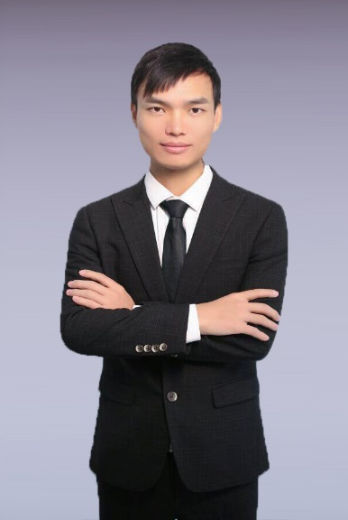
享学讲师团队
Alvin老师
曾就业于三星中国研究院及小米旗下互联网公司担任Android任软件工程师及项目经理拥有扎实的C/Java 基础，深入研究android系统多年。讲课形象生动，热情洋溢
Leo 老师
8年Android项目研发经验，担任创业公司技术总监，公司曾获得腾讯战略投资。
精通Android架构，性能优化，flutter混合开发等技术。
网易云课堂特约Android技术讲师
King 老师
曾就职于招行、58同城，深入Java开发多年，对java性能，JVM有非常深入的研究。
Allen老师
国防科技大学计算机学院研究生毕业， 全球首批Android开发者，开发的软件曾被上市公司收购，也有软件一度进入Google play的Top paid list; 十余年Android 及移动互联网开发经验，对全栈有自己独特的见解
Zero老师
前阿里P7移动架构师，曾就职于Nubia等一线互联网公司。有多年的项目研发经验，精通Android 高级控件开发，性能优化，多种开源框架开发经验，热爱代码，对Android情有独钟，讲课生动，有激情。
Lance老师
某游戏公司主程，前爱奇艺高级工程师。多年移动平台开发经验，涉猎广泛，热爱技术与研究。主要对NDK、架构与性能优化拥有深入的理解及开发经验。授课严谨负责。

Slide 18
现在的你？
技术太落后
想去大厂
公司技术框架落后，工作主要
是堆砌业务，没有机会接触底层技术
一直待在中小型公司或者外包公司，想去BAT等一线互联网公司
工作危机
自学很迷茫
掌握的技术与工作年限严重不匹配，技术能力无法胜任目前工作岗位，或者无法通过BAT等一线互联网公司的面试
Android技术栈太多，不知道该学哪些，看书看博客效率太低，没人指导很迷茫，刚学完的技术很快就遗忘了

Slide 19
Android技术栈
深入理解Java语言
筑基
Android开发框架体系
结丹
性能优化，NDK，算法
元婴
移动系统架构师
化神

Slide 20
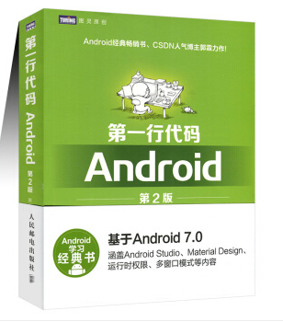


怎样去学习？

Slide 21
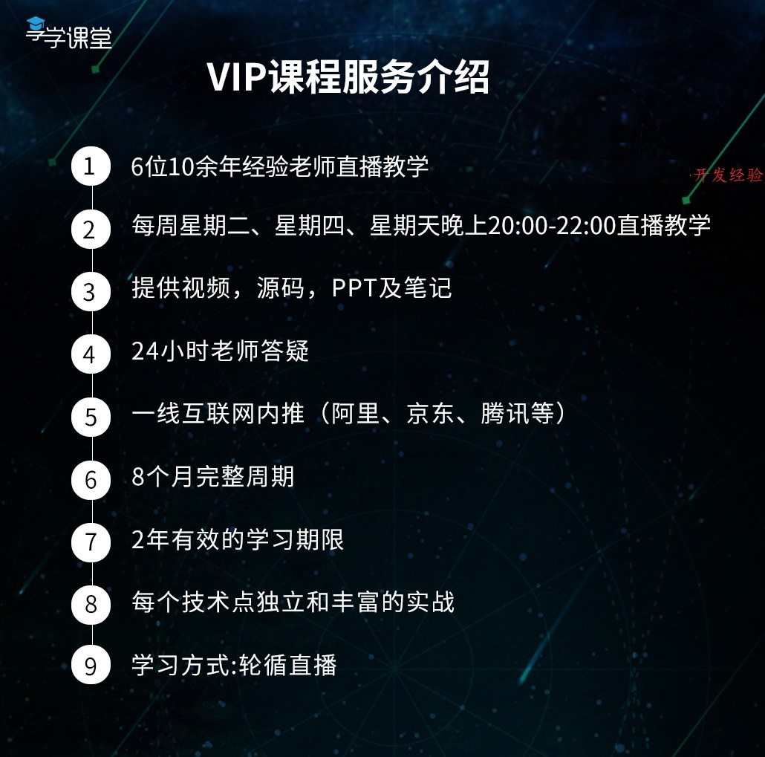
VIP服务体系
课程深入讲解：
1：Java 语言与Android相关的进阶知识
2：构建APP框架的高级UI与FrameWork
3：NDK开发
4：性能优化
6：Android前沿技术
7：架构师项目实战
8：微信小程序
9: Flutter

Slide 22
腾讯课堂权威保障
课程咨询阿媛老师：2807762965
01
支付保障
腾讯课堂为保障学员付费安全提供的官方服务，监督享学教学质量与售后服务；
权威保障
精品课程
02
师资保障
一线互联网10余年移动开发架构师大牛授课，7×24小时答疑服务

Slide 23
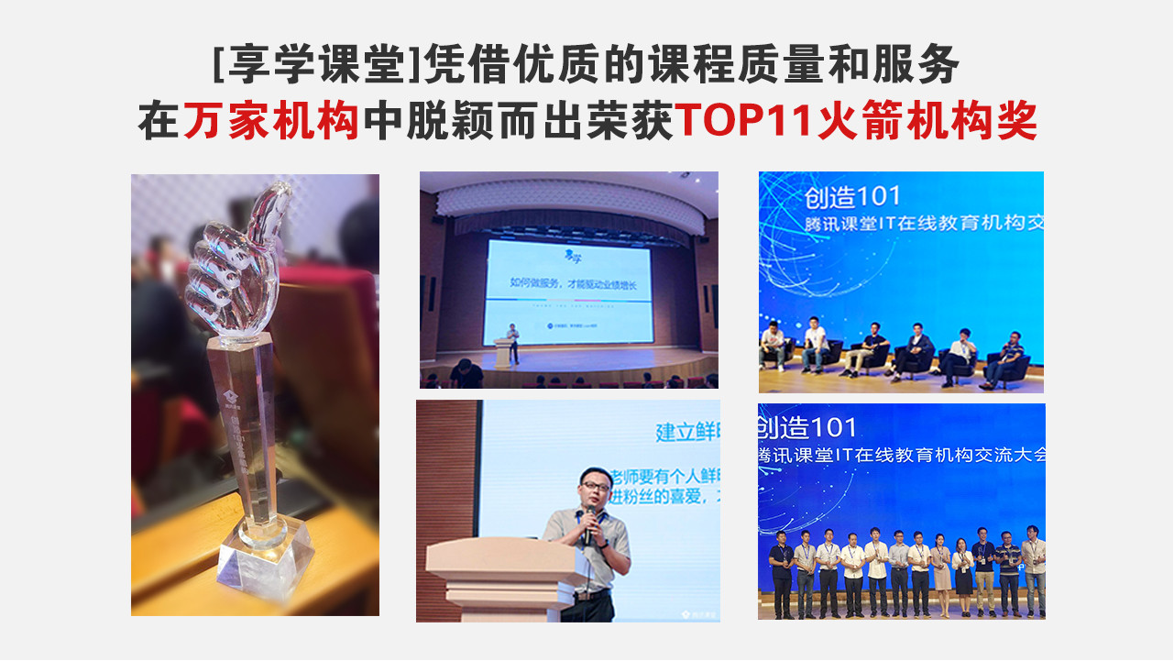

Slide 24




Slide 25
怎么教？教学安排
课程咨询依娜老师： 2133576719
资深讲师服务
学习方式
一线互联网10余年移动开发大牛授课
7×24小时答疑、职业生涯规划、职场辅导问答
课前发放预习资料，课中直播教学，课后提供视频、源码以及课件反复学习提升
实战作业
上课时间
小作业：知识专题独立小作业，现学现用学以致用大作业：商城实战，知识串联、架构落地
一周三节，周二、四、日晚上八点到十点
行业技术大咖不定时经验分享
VIP班主任督学
课程升级
VIP专属班主任小姐姐服务
每日课堂考勤
学习进度、作业完成情况跟踪
课程周期 8 个月左右
课程持续更新，保证行业技术领先

Slide 26


请给我们课程一个五星好评
你的好评是享学前行最大的动力，谢谢！
Notes:
https://ke.qq.com/comment/index.html?cid=341933

Slide 27
享学课堂
谢谢您的参与！
TAHNK YOU FOR WATCHING
主讲老师Zero：3417671365
课程咨询阿媛老师：3417671365

